Slide 1
用MRI仪器测量黑芝麻种子的含油率和含水率
汇报者：张锦源，孙熙恒
指导教师：姚红英

Slide 2
实验原理、仪器
实验内容
实验总结
01
目录
content
02
03

Slide 3
实验原理
1 横向弛豫
横向弛豫源于自旋—自旋之间的相互作用，是由自旋系统内部的能量交换引起的，自旋系统的总能量不变。
横向弛豫时间（也称自旋—自旋弛豫时间）T₂，用于表征横向磁化强度分量M⊥衰减到开始时的37%所需要的时间。

Slide 4
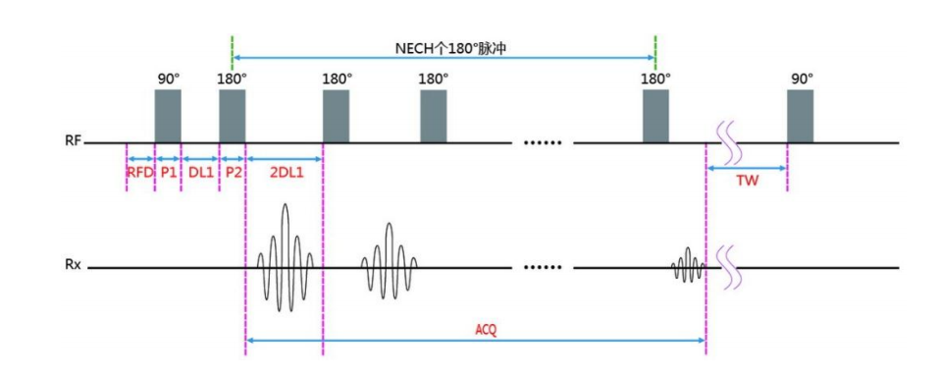
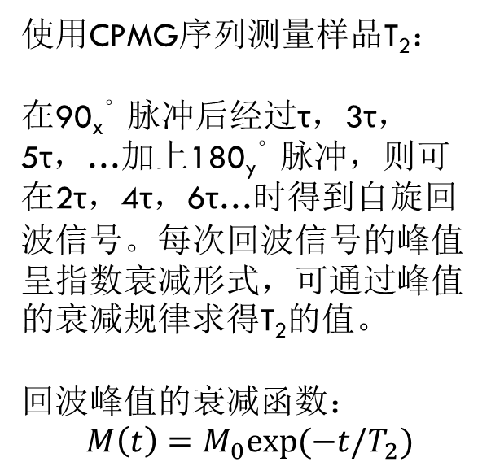
实验原理
2 横向弛豫时间T₂的测量
使用CPMG序列测量样品T₂：
在90_{x}°脉冲后经过τ，3τ，5τ，…加上180_{y}°脉冲，则可在2τ，4τ，6τ…时得到自旋回波信号。每次回波信号的峰值呈指数衰减形式，可通过峰值的衰减规律求得T₂的值。
回波峰值的衰减函数：
$$M\left(t\right)=M_{0}exp⁡(−t/T_{2})$$

Slide 5
实验原理
3 横向弛豫时间测种子含油含水率的原理
样品内部存在着各种不同的成分，不同成分间的弛豫时间不同，可通过弛豫时间进行区分。T₂主要取决于外部静磁场与分子内部附加磁场的均匀性，在外部磁场稳定的情况下，只与分子内部的磁场有关。这使得我们可以用T₂区分不同物质。
不同弛豫时间下回波信号强度与对应物质的质量成正比，因此可通过测量不同弛豫时间下回波信号强度来测量各组分的含量。

Slide 6
实验仪器
二代磁共振成像实验仪器
电子分析天平（精确度0.01g）
器材：试管、试剂瓶、烧杯、滴管等
材料：黑芝麻、黑芝麻油、CuSO₄·H₂O等

Slide 7
实验过程
测量黑芝麻种子的含油率
  定标
    用电子天平称量质量为 0.2g，0.4g，0.6g，0.8g，1.0g 的5组芝麻油，建立CPMG序列，测出每一组油样对应的反演峰面积，进行线性拟合，得到定标曲线
  测量
    测出黑芝麻样品的质量，然后建立CPMG序列，测出反演峰面积，利用定标曲线计算出样品内油的质量，从而得到含油率

Slide 8
含油量的定标曲线
油质量/g | 峰面积
0.2 | 421.242
0.4 | 767.574
0.6 | 1150.069
0.8 | 1486.627
1.0 | 1790.732
y = 1729x + 85.839
R² = 0.9985

Slide 9
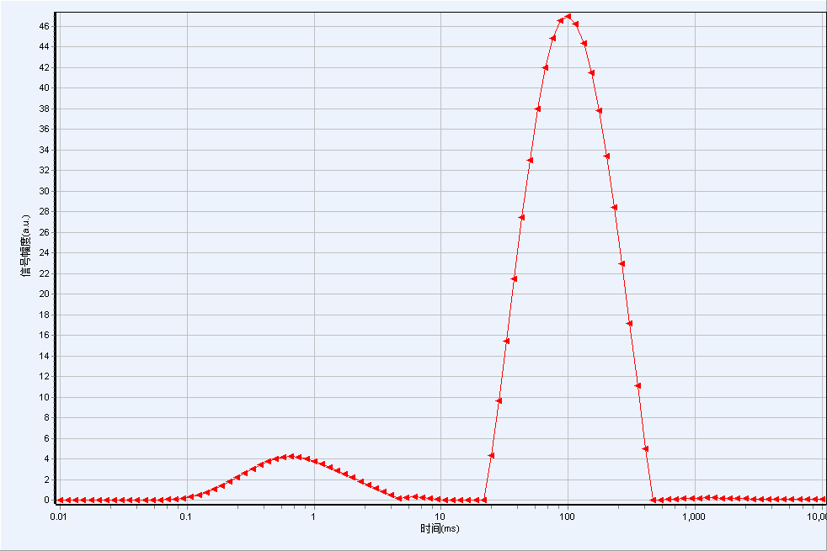
芝麻的反演曲线
利用油对应的反演峰面积623.078计算得出含油量为0.311g，含油率为51.8%

Slide 10
实验过程
测量黑芝麻种子的含水率
  配制标准溶液前的准备
    配制质量分数分别为1%，2%，3%，4%，5%的硫酸铜溶液，选择CPMG序列测量它们的横向弛豫时间，将横向弛豫时间的倒数与溶液的质量分数进行线性拟合，得到曲线。
  样品内水的横向弛豫时间的测量
    选择CPMG序列，多次测量水的横向弛豫时间，取平均值；同时记录并算出峰面积的平均值待用。

Slide 11
实验过程
测量黑芝麻种子的含水率
  配制标准溶液并定标
    根据定标曲线和水的平均横向弛豫时间计算得到需要配制的标准溶液的质量分数；配制这一浓度的5组硫酸铜溶液，质量分别为 0.2g，0.4g，0.6g，0.8g，1.0g ，测出它们的反演峰面积并进行线性拟合，得到定标曲线
  利用定标曲线计算黑芝麻样品的含水量，进而算出含水率

Slide 12
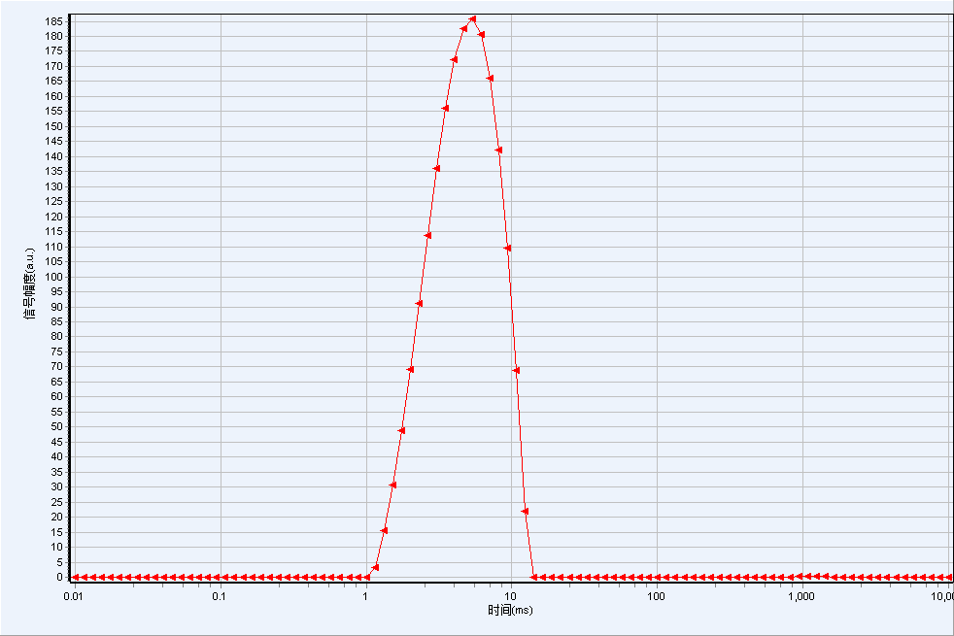
硫酸铜溶液的反演曲线
（以质量分数为3%为例）

Slide 13
横向弛豫时间倒数与
硫酸铜溶液质量分数的
线性拟合
y = 6.5658x - 0.0075
R² = 0.9974
质量分数 | (1/T₂)/ms^-1
0.01 | 0.0614
0.02 | 0.1233
0.03 | 0.1874
0.04 | 0.2477
0.05 | 0.3274
利用测得的平均峰顶点时间1.175ms计算得出所需标准溶液质量分数为13.1%

Slide 14
含水量的定标曲线
溶液质量/g | 峰面积
0.2 | 382.735
0.4 | 666.966
0.6 | 1037.115
0.8 | 1324.416
1.0 | 1640.645
y = 1586.6x + 58.394
R² = 0.9985
利用峰面积68.379计算出含水量0.0063g，进而得到含水率1.05%

Slide 15
实验总结
核磁共振法测种子含油含水率的优势：
含油率：核磁共振（NMR）法相比溶剂萃取法和近红外反射光谱（NIR）法更为精确，重复性更好。（原因：NIR法要求将样品磨得十分细碎，萃取法需要将样品中全部油分萃取出来，二者均难以达到要求，影响精度。）
含水率：相比于103℃恒重法，NMR法对被测样品无损伤，准确度更高，测量更快。

Slide 16
实验总结
CuSO₄溶液浓度影响横向弛豫时间T₂的原因
横向弛豫来源于自旋—自旋相互作用，自旋体系内部核自旋与相邻核自旋之间交换能量。溶液浓度增大，水分子中氢核与相邻的Cu²⁺离子相互作用增强，能量交换加快，横向弛豫时间降低。
含顺磁性离子的水溶液其弛豫时间的倒数与顺磁离子的浓度成正比， Cu²⁺为顺磁性，因此CuSO₄溶液浓度增大， T₂降低。

Slide 17
参考文献
[1]马彦宁，钱建强，回朝阳，杜云逸，陈梦实. 油料种子含水率的CPMG序列核磁共振测量[J]. 大学物理，2018，37(07):78-81
[2]臧充之，张洁天，彭培枝. 核磁共振弛豫时间与溶液浓度关系的实验研究[J]. 物理通报，2005，第10期
[3]徐玉书，利用核磁共振方法测定油料种子含油量[J]. 大豆科学，1990，9(2):177-182
[4]乔乐，李勇，周立霞. 不同浓度FeCl₃·6H₂O ，CuSO₄·5H₂O和MnCl₂·4H₂O溶液核磁共振横向弛豫时间研究[J]. 物理实验，2013，33(8):37-39
[5]近代物理实验补充讲义

Slide 18
谢谢！

